Slide 3
Notes:
الصواريخ تزوّد الحمولات على مختلف أنواعها بقوّة دفع كبيرة وكافية لرفعها إلى الارتفاع المطلوب فوق سطح الكرة الأرضيّة. الارتفاع الدقيق الذي تبلغه يتعلّق بنوع الصاروخ وبالهدف من الحمولة. سنتحدّث اليوم عن الصاروخ المعدّ لحمل المركبة الفضائيّة التي سينطلق فيها إيتان ستيبه - ثاني إسرائيلي في الفضاء، إلى رحلته إلى محطّة الفضاء!

Slide 5
Notes:
هذا الصاروخ يسمّى فالكون 9. فالكون - هو طائر جارح، ويسمّى بالعربيّة - صقر. لا يسمّى الصاروخ فالكون 9 بسبب الطرازات الثمانية التي أطلِقت قبله، بل بسبب محرّكاته التسعة، التي تتيح الإمكانيّة للتحكّم به بدقّة، بالأخصّ في سرعته واتّجاه سفره.

Slide 6
Notes:
الأجزاء الأساسيّة في الصاروخ هي المحرّكات، خزّان الوقود - الذي يشكّل معظم حجم الصاروخ - وبإمكان طرفه العلوي أن يتّصل بالحمولة ويحملها معه إلى خارج الغلاف الجوّي، وأن يطلقها في الارتفاع والسرعة المطلوبين (يتعلّق الأمر بالأشياء التي يحملها)

Slide 8
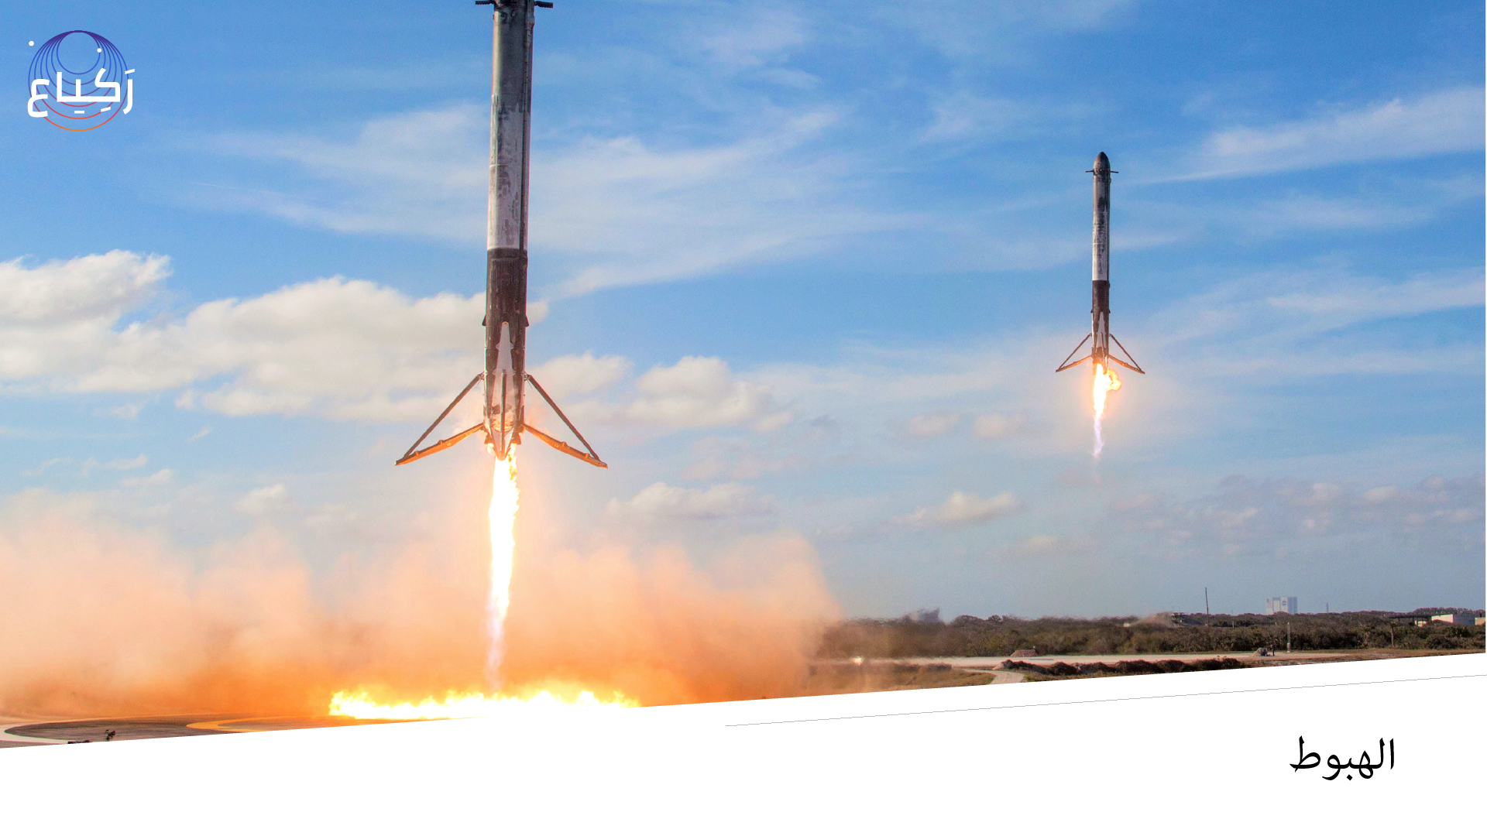
Notes:
هذا هو الصاروخ الأوّل في العالم والذي خُصِّص للإقلاع إلى المسار، إطلاق حمولته، والعودة للهبوط بشكل دقيق على الكرة الأرضيّة! قبل الفالكون، كان يجب بناء صاروخ جديد في كلّ مرّة يتمّ فيها إرسال شيء ما إلى الفضاء. يمكن استخدام نفس صاروخ الفالكون مجدّدًا لنقل حمولة جديدة
الطموح للنجاح في هبوط الصواريخ مجدّدًا كان في بداية الطريق يبدو تحدّيًا شبه مستحيل. غير معقول بالتأكيد. العوامل التي تؤثّر على قدرة الصاروخ على الوصول إلى سرعة صفر بالضبط في التوقيت الصحيح، بالزاوية الصحيحة وفي المكان الصحيح كانت مهمّة هندسيّة، ميكانيكيّة، حسابيّة وتشغيليّة صعبة جدًا.
هل تعتقدون أنّهم نجحوا من المرّة الأولى؟
فيديو تحطّم

Slide 9
Notes:
- لديكم خمس دقائق - قصّوا أجزاء الورقة. حضّروا الصاروخ والقشّة وفقًا للتعليمات. ضعوا الهدف في المكان المخصّص. حاولوا أن تجعلوا صاروخكم يهبط بنجاح! وثّقوا المحاولات!

Slide 10
Notes:
- لديكم خمس دقائق - قصّوا أجزاء الورقة. حضّروا الصاروخ والقشّة وفقًا للتعليمات. ضعوا الهدف في المكان المخصّص. حاولوا أن تجعلوا صاروخكم يهبط بنجاح! وثّقوا المحاولات!
مقطع فيديو
https://www.youtube.com/watch?v=sX1Y2JMK6g8&t=94s
2:44-3:41

Slide 11
Notes:
هل لاحظتم وجود عدّة انفجارات في الفيديو الذي شاهدناه، لكن كلّ انفجار حدث لسبب مختلف؟ في الهواء، عند الهبوط، أضاع السفينة، وصل منحنيًا.... هل حدث لكم شيء مشابه في محاولاتكم للهبوط؟ هل جرّبتم شيئًا مختلفًا في كلّ مرّة، وكرّرتم المحاولات الناجحة إلى أن نجحتم أخيرًا في النهاية؟

Slide 12
Notes:
اليوم، تعمل الصواريخ بشكل اعتيادي ومتواصل، وتعتبَر بمثابة حلقة وصل مهمّة بين البشر على وجه الكرة الأرضيّة وبين أولئك المتواجدين خارجها. في كانون الثاني 2022، سيحمل صاروخ فالكون المركبة الفضائيّة دراغون، وفي داخلها إيتان ستيبه وروّاد فضاء آخرون إلى مسار حول الكرة الأرضيّة، وستحملهم دراغون إلى محطّة الفضاء الدوليّة.

